Slide 1
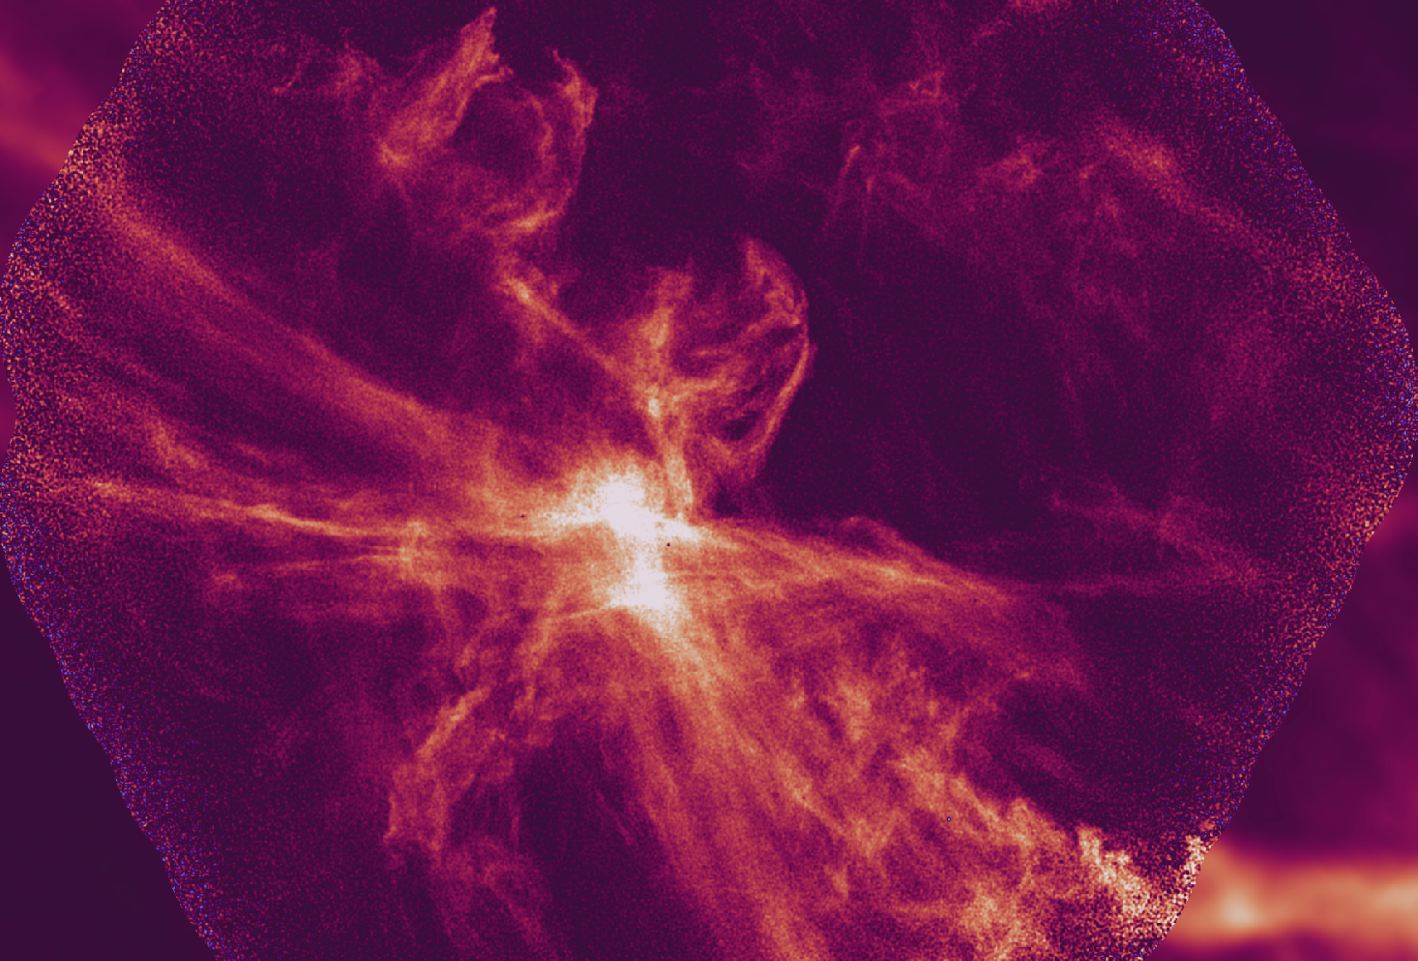
Caractéristiques cinématiques du gaz atomique près des régions de formation de molécules
Par Aricia Proulx
Supervision par Gilles Joncas

Slide 2
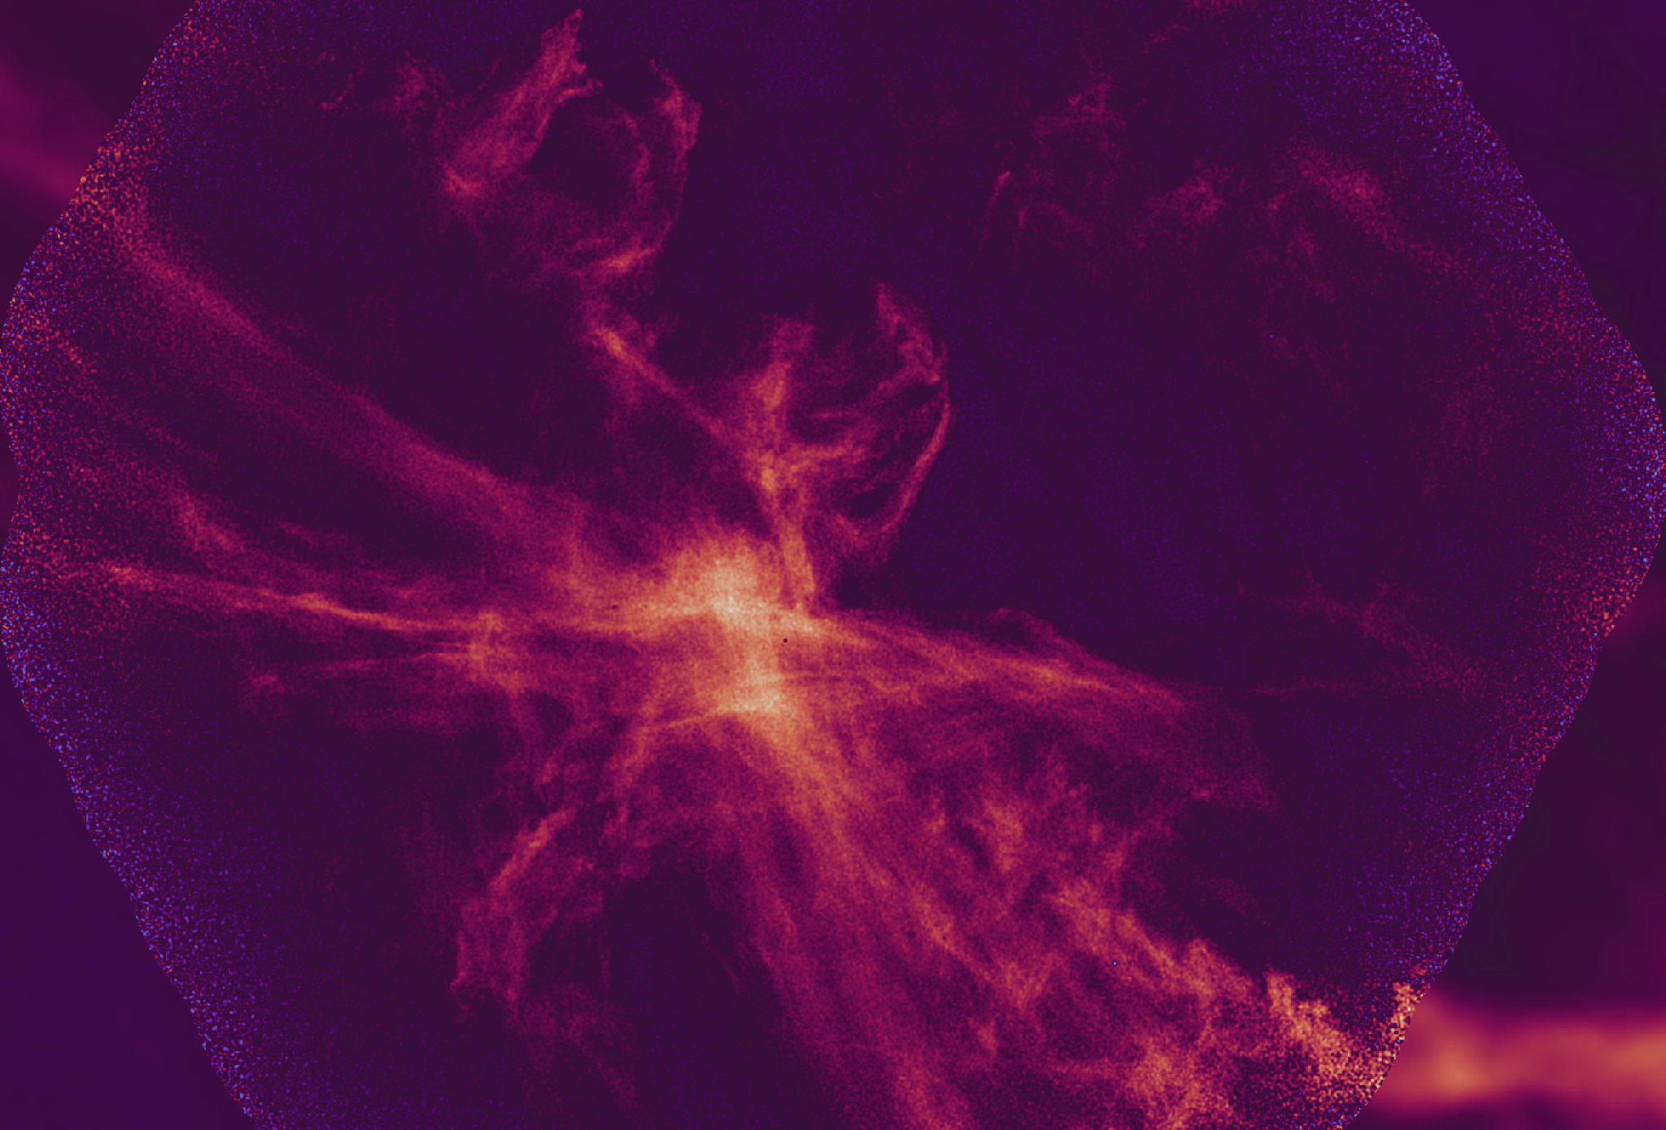
Objectifs
Comprendre la transition H I vers H₂ = Comprendre formation des régions moléculaire et de la formation stellaire
Transition statique est trop lente, comment le H I peut cinématiquement accélérer le processus
Analyse des changements de phase
Zone de condensation WNM → UNM → CNM

Slide 3
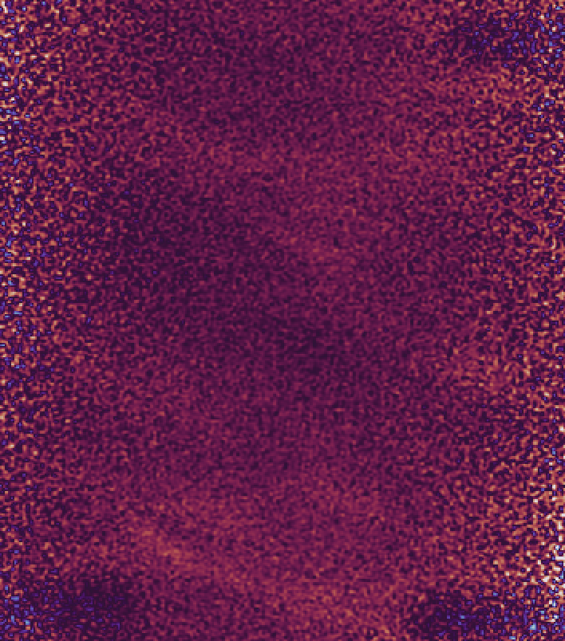
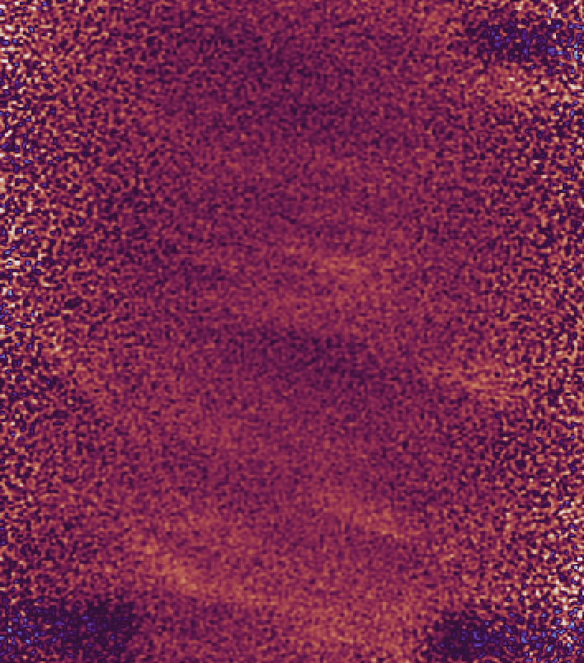
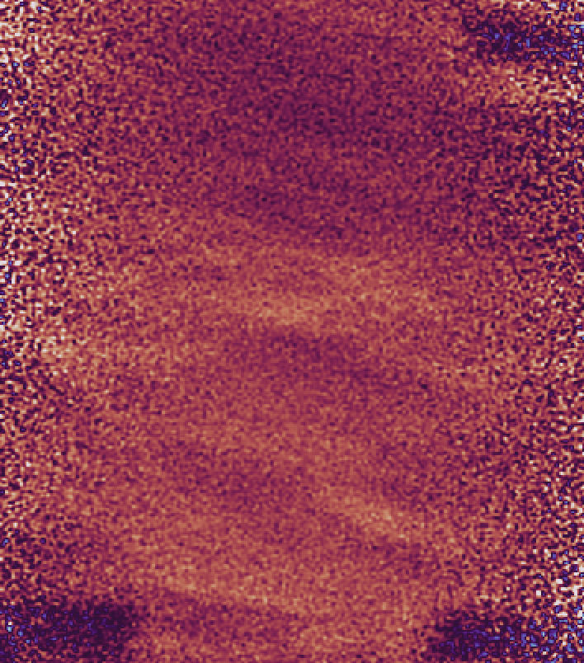
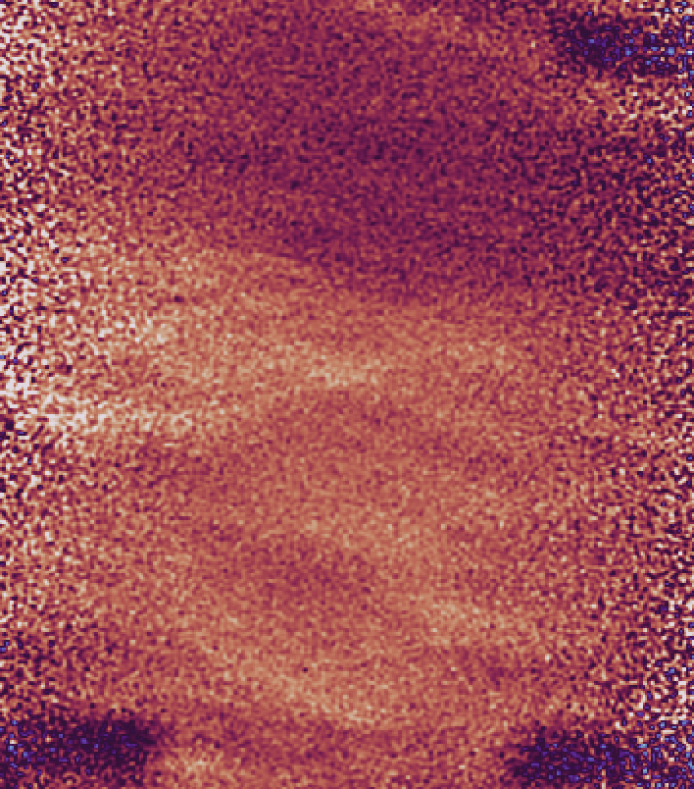
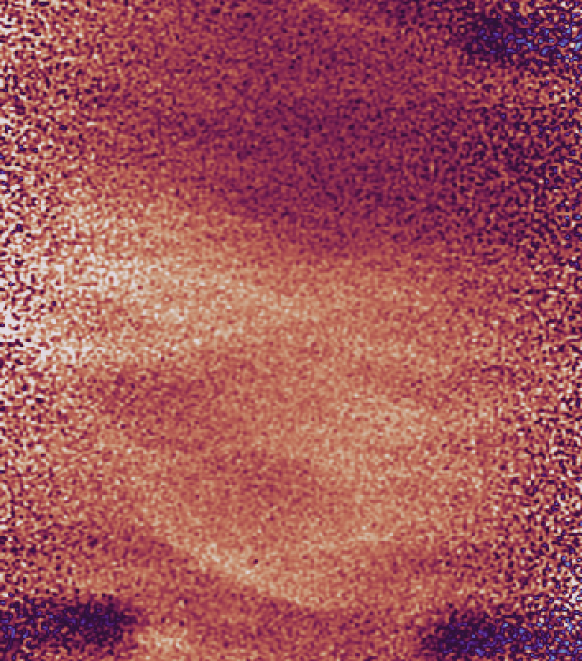
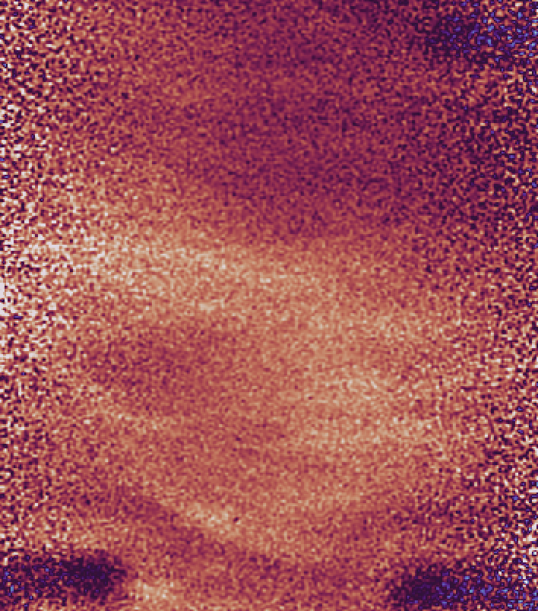
Canal 126
Canal 127
Canal 128
Canal 129
Résolution
1.32 km s⁻¹
Espacement
0.824 km s⁻¹
Canal 130
Canal 131
Canal 126
Canal 132
Canal 133
Notes:
LOOP4, NCPL par Joncas
position, DRAO interféromètre, longueur d’onde, résolution, channel spacing

Slide 4
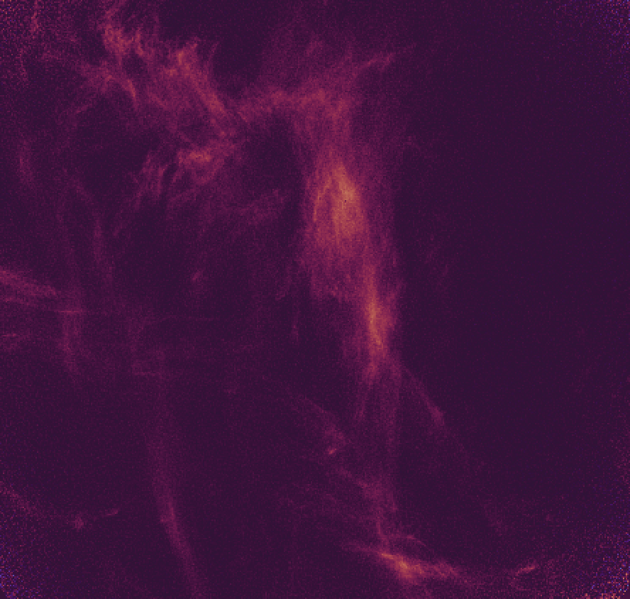
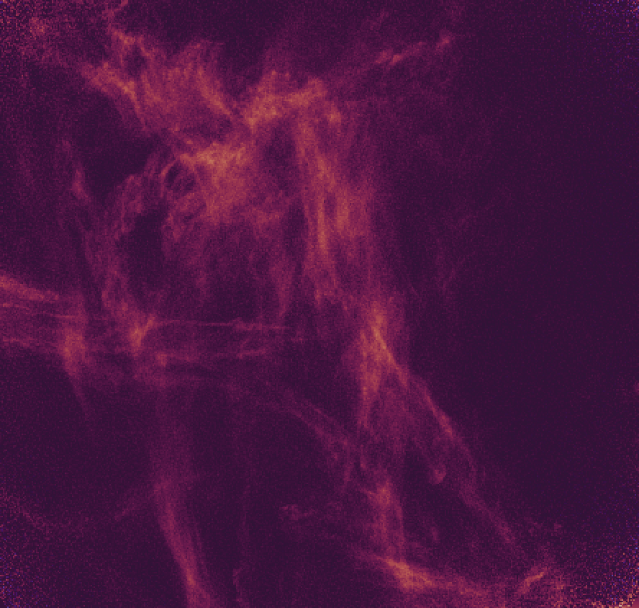
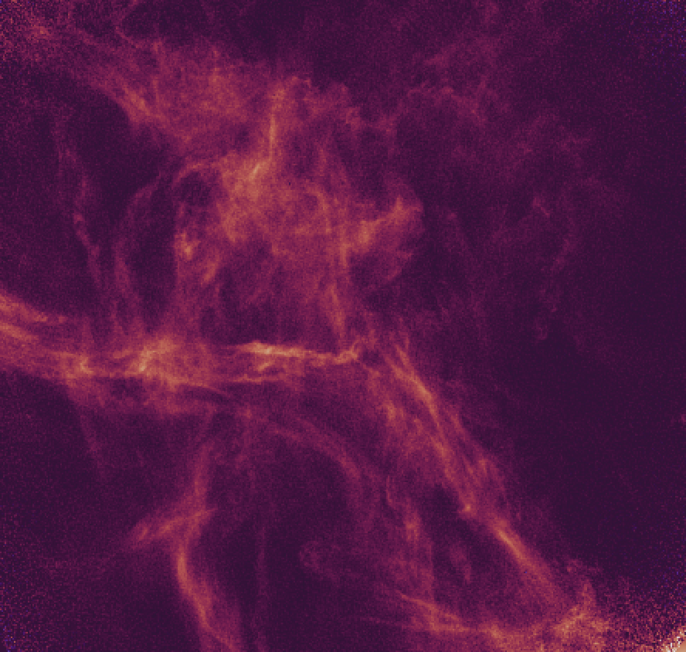
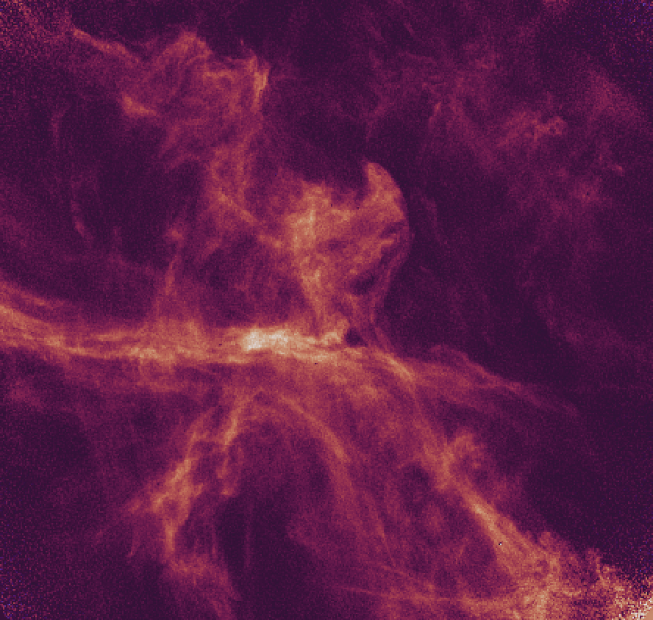
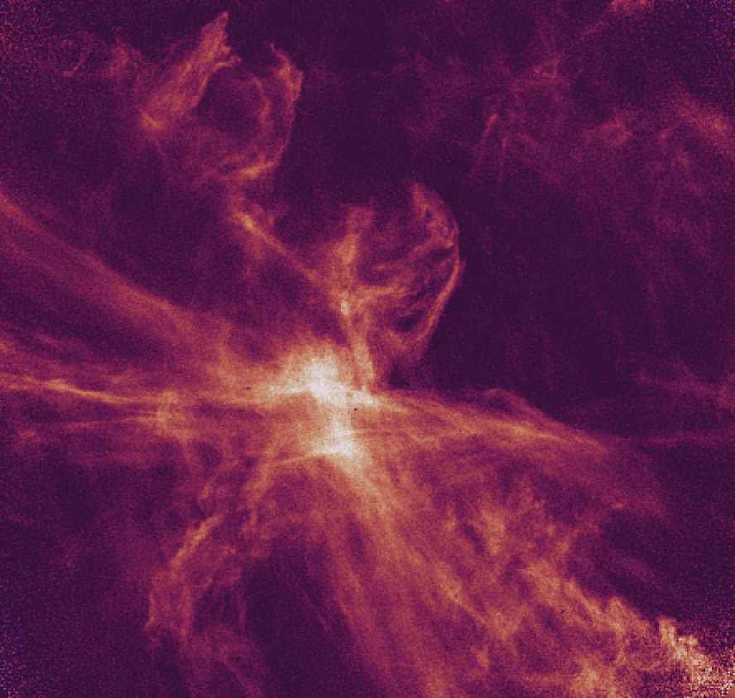
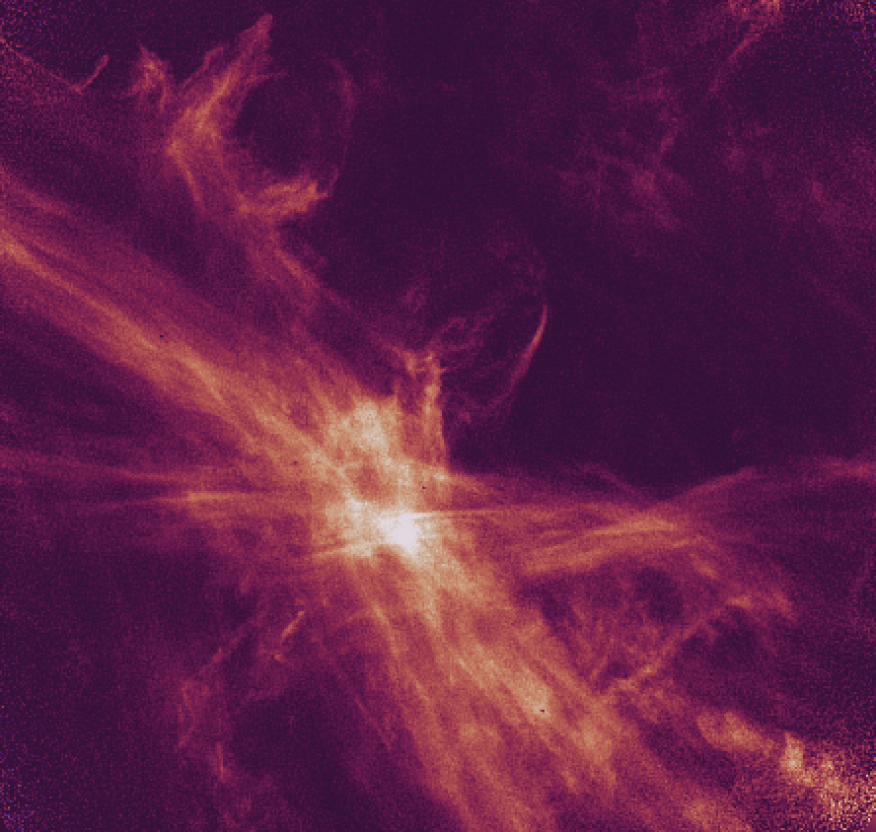
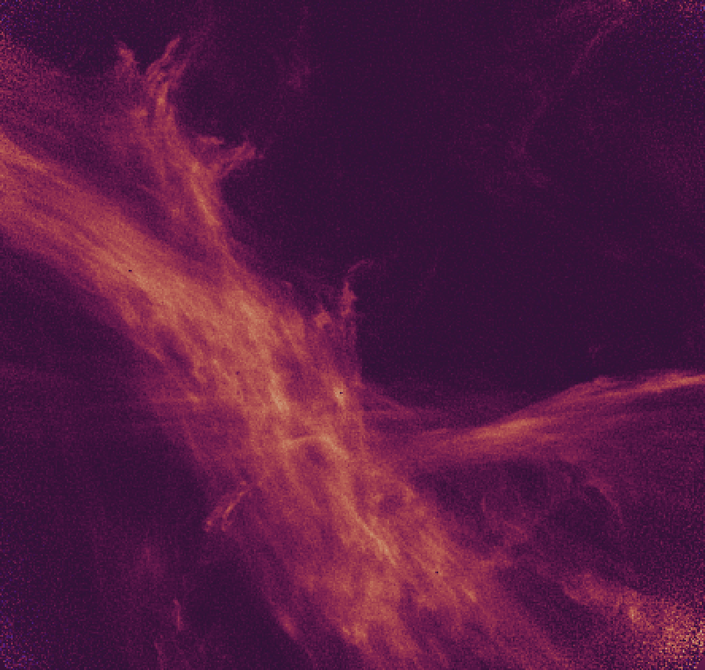
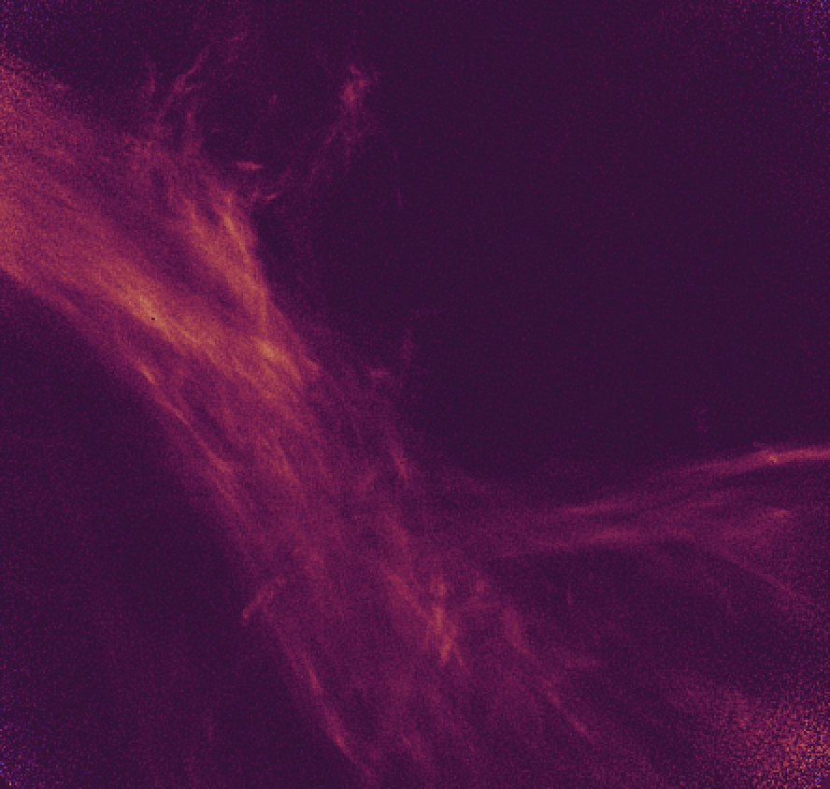
Canal 40
Canal 42
Canal 44
Canal 46
Canal 48
Canal 50
Canal 52
Canal 54
Notes:
SPIDER (DF) de DHIGLS

Slide 5
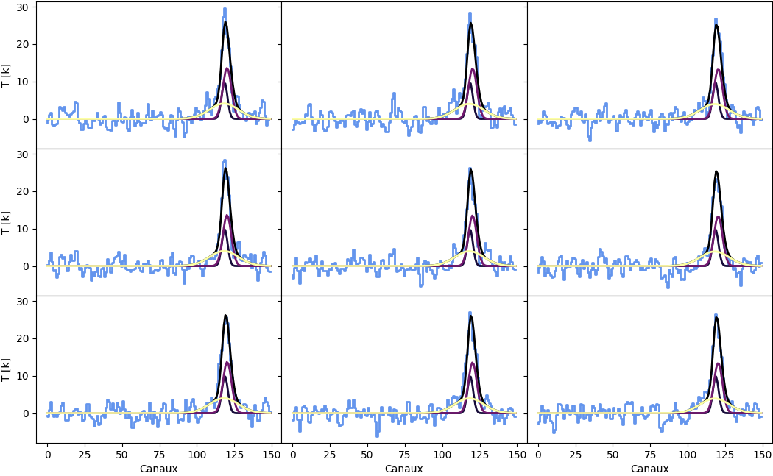
ROHSA (Regularized Optimization for Hyper-Spectral Analysis)
H I dans LOOP4
Avantages:
Gestion du bruit
Cohérence spatiale
(comparaison avec
pixels voisins
paramétrable)

Slide 6
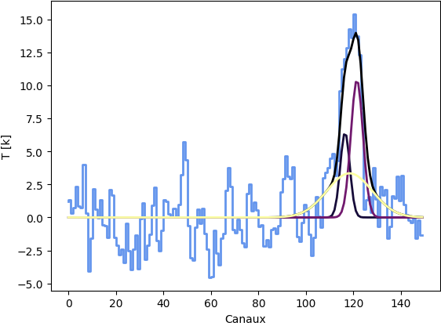
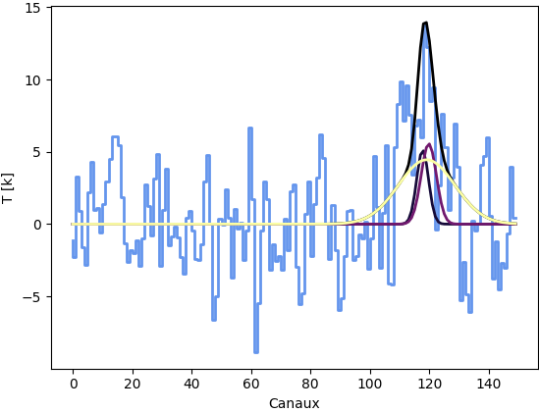
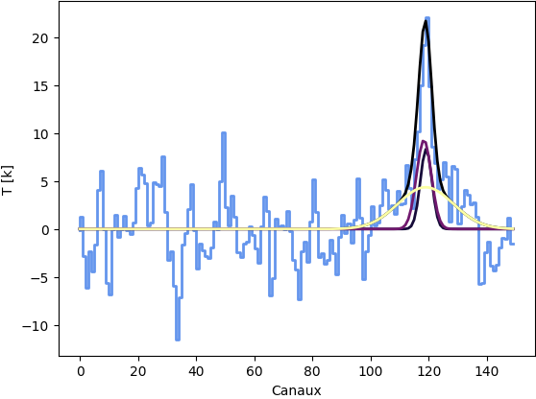
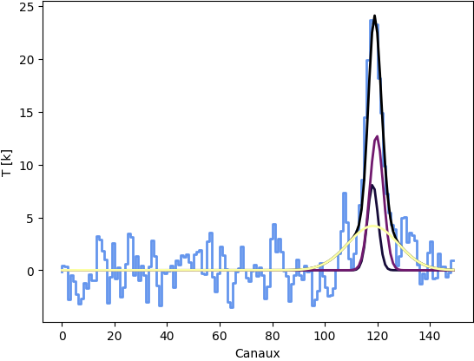
Décomposition gaussienne LOOP4
N1
N2
4 nuages CO
Différentes intensités
de H I et de bruit
2 composantes CNM :
σ = 1.65 et 2.13 km s⁻¹
1 composante WNM :
σ = 8.00 km s⁻¹
N4
p

Slide 7
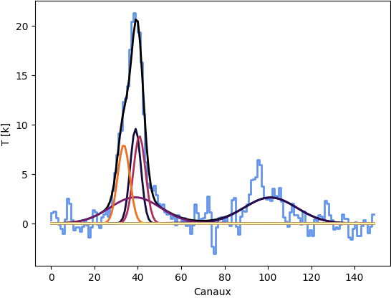
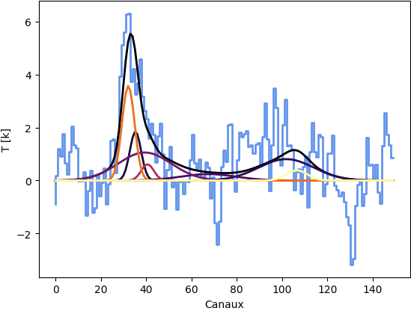
Décomposition gaussienne Spider
Régions HI
3 CNM ou UNM
(σ = 2.03, 2.28 et 2.31 km s⁻¹)
1 WNM
(σ = 9.62 km s⁻¹)
Régions moléculaires
Amplitude de HI moindre
Validité par cohérence spatiale de ROHSA
Composantes plus larges
Notes:
+transition vers cisaillement

Slide 8
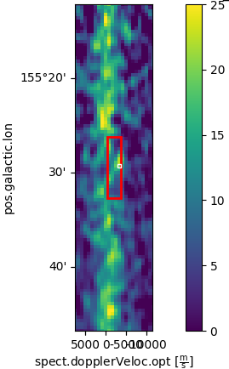
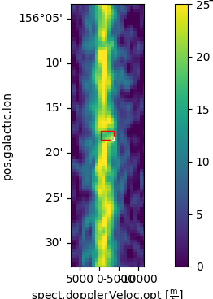
Cisaillements de vitesses dans LOOP4
N4 P
4 cisaillements de 2.47 km/s
1 cisaillement de 2.47 km/s
Cube (x, y, z) = (l, b, v)
tourné en (x, y, z) = (v, l, b)
Cisaillement :
Déviation dans la vitesse locale du HI
Notes:
expliquer cisaillements

Slide 9
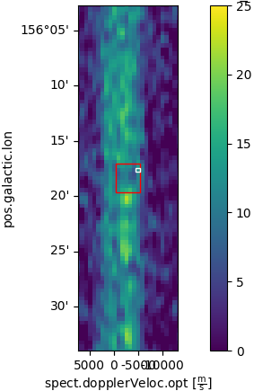
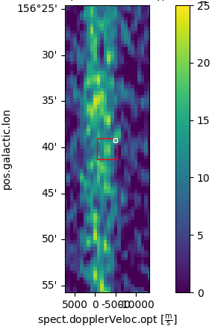
Cisaillements LOOP4
N1 N2
3 cisaillements de 4.12 km/s
1 cisaillement de 4.12 km/s
Températures de brillance plus basses
Vitesses plus dispersées

Slide 10
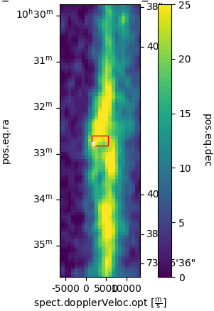
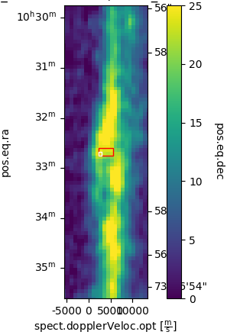
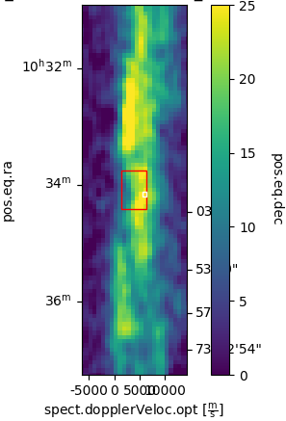
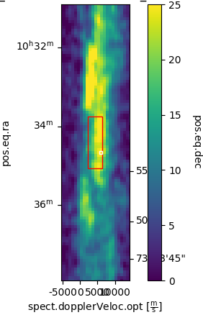
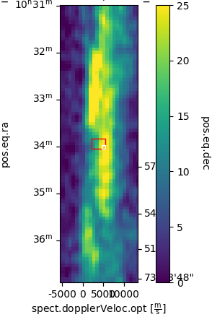
Cisaillements Spider
Cisaillement de
3.30 km s⁻¹
2.47 km s⁻¹
Douzaine de grumeaux moléculaires dans le centre
Cisaillements maximaux de
4.12 km s⁻¹
Cisaillement de
4.12 km s⁻¹
3.30 km s⁻¹
2.47 km s⁻¹
Notes:
+transition vers détections UNM

Slide 11
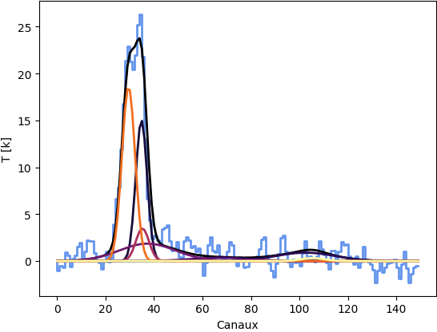
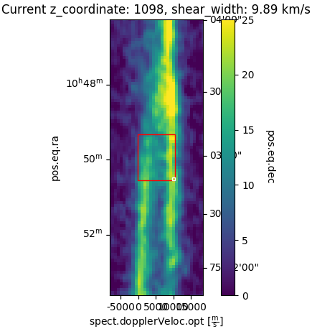
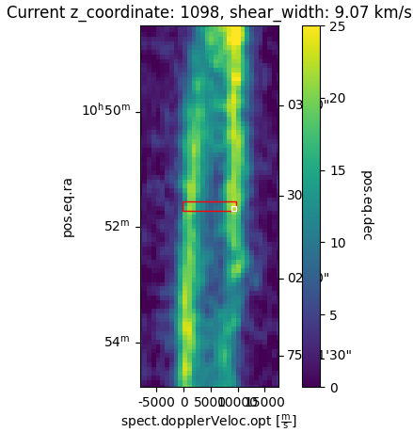
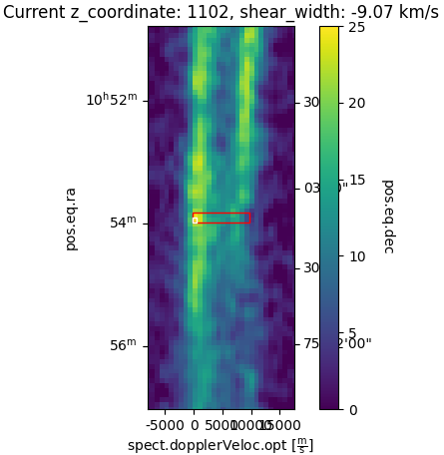
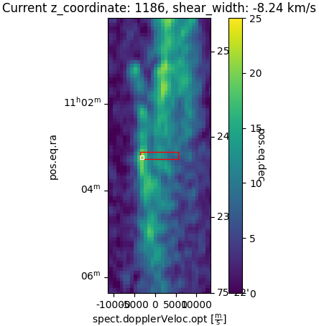
Détections UNM (Spider)
2 composantes spectralement distinctes
Élargissement de la raie visible dans ROHSA
Région de gaz instable

Slide 12
Conclusion
Continuation cet été avec champs de vitesses du CO
Différences entre nuages de LOOP4 et grumeaux du Spider
Cisaillements les plus importants (4.12 km s⁻¹)
Milieux plus turbulents
Plus de gaz instable
Stades évolutifs moins avancés

Slide 13
Merci d’avoir écouté!
Questions?

